Slide 1


无人机系统工程应用
第 8 讲
无人机的单自由度绕质心运动控制

Slide 2

内容提要
多旋翼飞行器的姿态控制简化
双旋翼天平系统的建模
PID 控制律设计

Slide 3
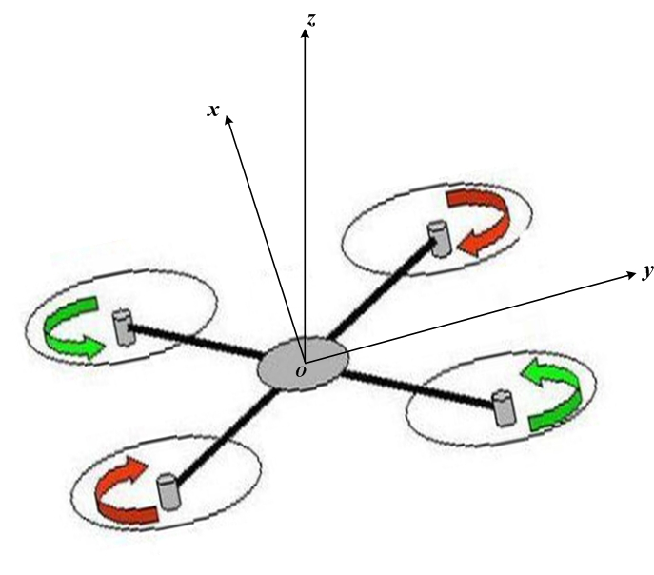
飞行器的姿态控制简化
飞行器坐标系
原点
无人机飞行臂交叉点
x 轴
以无人机飞行前方为正，从原点出发在水平平面所做轴线
y 轴
以无人机飞行右方为正，从原点出发在水平平面所做轴线
z 轴
以无人机飞行上方为正，从原点出发在垂直平面所做轴线

Slide 4

飞行器的姿态控制简化
飞行器的姿态角/欧拉角
俯仰角
无人机绕 y 轴旋转，OX 轴与惯性系的夹角，逆时针旋转为正
滚转角
无人机绕 x 轴旋转， OY 轴与惯性系的夹角， 逆时针旋转为正
偏航角
无人机绕 z 轴旋转与铅垂面的夹角，逆时针旋转为正

Slide 5
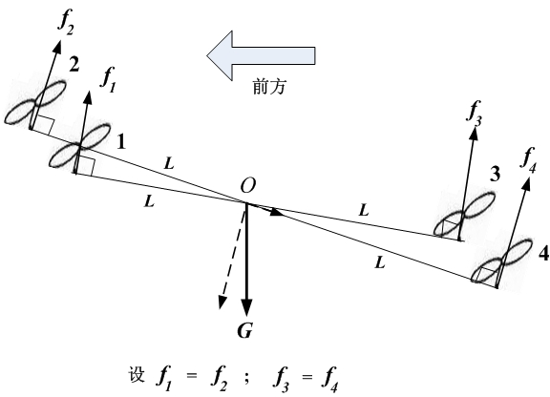
飞行器的姿态控制简化
姿态控制的受力分析
以水平稳定为例
俯仰角为 0
滚转角为 0
偏航角速度为 0
几点事项
假设飞行器几何对称
重力不影响姿态
稳定时间足够短
超调足够小
总升力不变

Slide 6
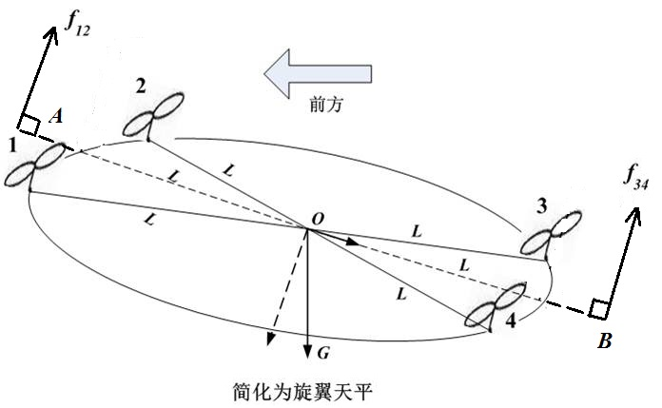
飞行器的姿态控制简化
姿态控制的简化
以俯仰轴控制为例
在 x 轴方向做一条虚拟飞行臂，在飞行器封闭圆的半径延长线上取两点作为虚拟电机。
飞行器前方 2 电机产生的升力合力等效于前方虚拟电机的升力，后方 2 电机同理。
将 4 旋翼飞行器等效为一个 2 旋翼天平。

Slide 7
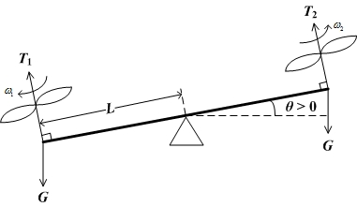
飞行器的姿态控制简化
双旋翼天平的受力分析
绕质心运动
支点在中心
旋翼力臂相等
旋转方向相反
两侧升力不同
两侧力臂相等
重力无合力矩

Slide 8
内容提要
多旋翼飞行器的姿态控制简化
双旋翼天平系统的建模
PID 控制系统
系统的单级 PD 控制器设计
系统的串级 PD 控制器设计

Slide 9
双旋翼天平系统的建模
系统的微分方程
状态变量
控制量
参量
角动量定理
模型即对象运行的规律

Slide 10
双旋翼天平系统的建模
状态空间表示法
系统矩阵
输入矩阵
使用矩阵表示，便于描述 MIMO 系统

Slide 11
双旋翼天平系统的建模
模型参数的确定
一侧摆臂质量
一侧电机与螺旋桨质量
直接测量得到
一侧摆臂长度
测量法：
设计控制律时把所有参量折算成一个常值
以恒定转矩和获取的角加速度测量 J

Slide 12
双旋翼天平系统的建模
螺旋桨升力与控制脉宽
T = 桨径(米) x 螺距(米) x 桨宽(米) x 转速²(转/秒) x 1大气压 x 经验系数(0.25)
= 拉力(公斤)
rad/s

Slide 13
双旋翼天平系统的建模
控制量到电机驱动脉宽 - 1
基本方程
约束方程
升力不变

Slide 14
双旋翼天平系统的建模
控制量到电机驱动脉宽 - 2

Slide 15
双旋翼天平系统的建模
控制量到电机驱动脉宽 - 3

Slide 16
双旋翼天平系统的建模
控制量到电机驱动脉宽 - 4
电机初始转速对应的脉宽
放大系数
电机不转时对应的脉宽
控制律求出的控制量

Slide 17
双旋翼天平系统的建模
控制量到电机驱动脉宽 - 5
线性近似
基本方程
约束方程

Slide 18
双旋翼天平系统的建模
控制量到电机驱动脉宽 - 6
线性近似
控制律求出的控制量
电机初始转速对应的脉宽
放大系数

Slide 19
内容提要
多旋翼飞行器的姿态控制简化
双旋翼天平系统的建模
PID 控制律设计

Slide 20
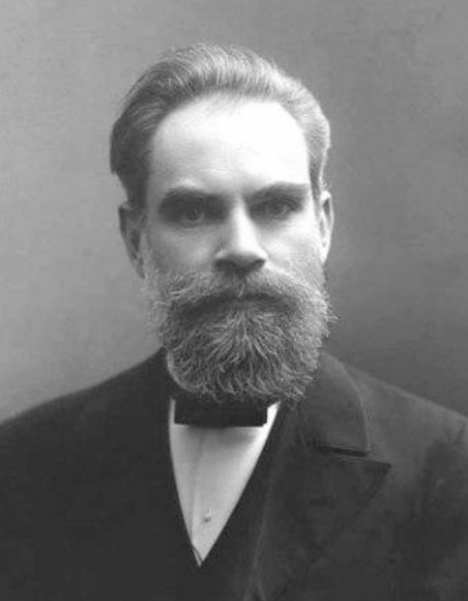
PID 控制律设计
PLE 低增益反馈设计 - 1
1857-1918
建立参量李雅普诺夫方程（Parametric Lyapunov Equation – PLE）

Slide 21
PID 控制律设计
PLE 低增益反馈设计 - 2
求解 PLE 方程:
解得正定矩阵：
状态反馈律为：
显然 u(t) 为 PD 控制律，其中：

Slide 22
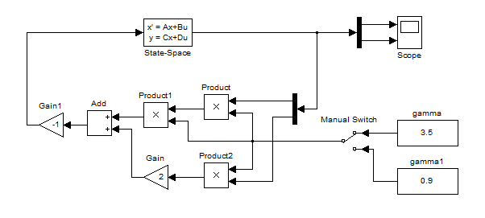
PID 控制律设计
控制系统仿真 - 1
仿真参数： L = 0.5m，J = 0.2kg×m²
初始条件： θ = 5.0°， = 0.0°/s

Slide 23
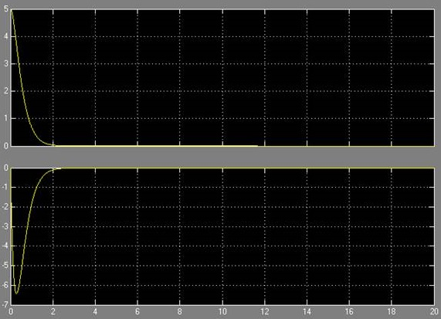
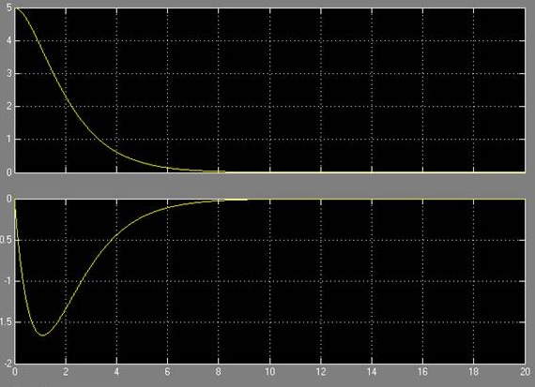
PID 控制律设计
控制系统仿真 - 2
γ=3.5
γ=0.9

Slide 24
PID 控制律设计
STM32 程序代码 - 1
MPU_Get_Accelerometer(&ax,&ay,&az);
MPU_Get_Gyroscope(&gx,&gy,&gz);
gyroGx = ((gx - f_gx_error)/16.384) / 57.3;
gyroGy = ((gy - f_gy_error)/16.384) / 57.3;
gyroGz = ((gz - f_gz_error)/16.384) / 57.3;
IMUupdate(gyroGx, gyroGy, gyroGz, ax, ay, az, &angleAx, &angleAy, &angleAz);
f_Angle_Rad = angleAx * 3.1416 / 180.0;
f_Omega_Rad = gyroGx;

Slide 25
PID 控制律设计
STM32 程序代码 - 2
f_Acc_Angle_Rad += 0.5 * (f_Angle_Rad + f_Last_Angle_Rad) * C_INTER;
f_ut = -K_P * f_Angle_Rad - K_D * f_Omega_Rad - K_I * f_Acc_Angle_Rad;
f_ut *= f_Lambda;
Width_L = sqrt((INIT_W_1-MIN_W)*(INIT_W_1-MIN_W) + f_ut) + MIN_W;
Width_R = sqrt((INIT_W_2-MIN_W)*(INIT_W_2-MIN_W) - f_ut) + MIN_W;
TIM2->CCR1 = Width_L;
TIM2->CCR2 = Width_R;
f_Last_Angle_Rad = f_Angle_Rad;

Slide 26
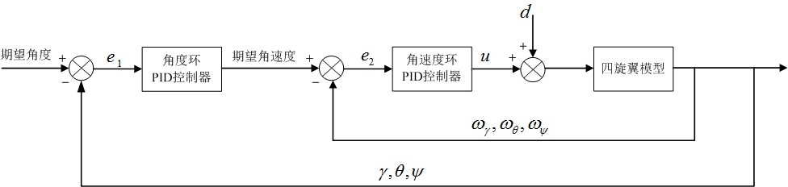
PID 控制律设计
串级 PID 控制
角度环：
角速度环：

Slide 27
PID 控制律设计
内环设计
开环传函为：
取：
内环 PD 控制器传函为：
一阶环节
内环闭环传函为：
则内环输出为：
上升时间为：

Slide 28
PID 控制律设计
外环设计 - 1
开环传函为：
二阶环节
闭环传函为：

Slide 29
PID 控制律设计
外环设计 - 2
超调为：
调整时间为：
则：
可求得：

Slide 30
PID 控制律设计
外环设计 - 3
取：
则外环输出为：
外环输出为内环的期望角速度：
则控制器输出为：
参数：

Slide 31
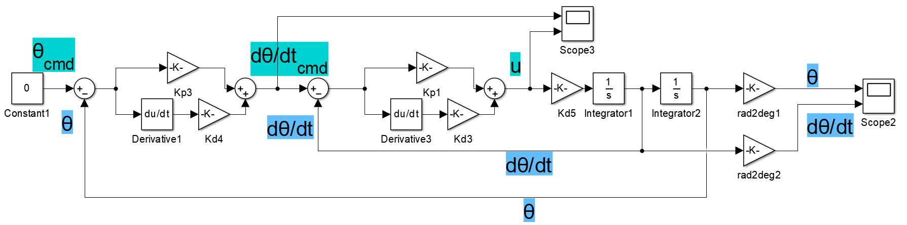
PID 控制律设计
控制系统仿真 - 1
初值：

Slide 32
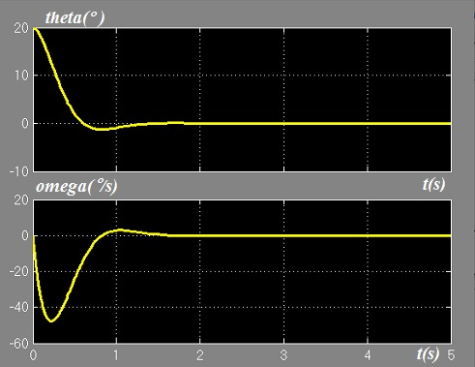
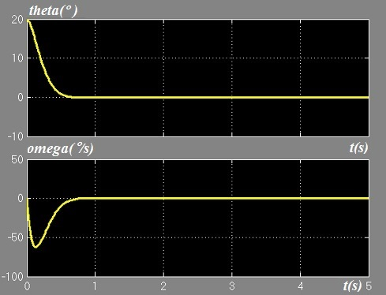
PID 控制律设计
控制系统仿真 - 2

Slide 33
PID 控制律设计
STM32 程序代码 - 1
MPU_Get_Accelerometer(&ax,&ay,&az);
MPU_Get_Gyroscope(&gx,&gy,&gz);
gyroGx = ((gx - f_gx_error)/16.384) / 57.3;
gyroGy = ((gy - f_gy_error)/16.384) / 57.3;
gyroGz = ((gz - f_gz_error)/16.384) / 57.3;
IMUupdate(gyroGx, gyroGy, gyroGz, ax, ay, az, &angleAx, &angleAy, &angleAz);
f_Angle_Rad = angleAx * 3.1416 / 180.0;
f_Omega_Rad = gyroGx;

Slide 34
PID 控制律设计
STM32 程序代码 - 2
f_Acc_Angle_Rad += 0.5 * (f_Angle_Rad + f_Last_Angle_Rad) * C_INTER;
f_Omega_E = -f_Angle_Rad*K_P_1 - f_Acc_Angle_Rad*K_I_1;
f_Acc_Omega += 0.5 * (f_Omega_Rad - f_Omega_E +
f_Last_Omega_Rad - f_Last_Omega_E) * C_INTER;
f_ut = -K_P_2 * (f_Omega_Rad - f_Omega_E) -
K_D_2 * (f_Omega_Rad_- f_Omega_E - f_Last_Omega_Rad + f_Last_Omega_E) / C_INTER - K_I_2*f_Acc_Omega;
f_ut *= f_Lambda;

Slide 35
PID 控制律设计
STM32 程序代码 - 3
Width_L = sqrt((INIT_W_1-MIN_W)*(INIT_W_1-MIN_W) + f_ut) + MIN_W;
Width_R = sqrt((INIT_W_2-MIN_W)*(INIT_W_2-MIN_W) -f_ut) + MIN_W;
TIM2->CCR1 = Width_L;
TIM2->CCR2 = Width_R;
f_Last_Angle_Rad = f_Angle_Rad;
f_Last_Omega_Rad = f_Omega_Rad;
f_Last_Omega_E = f_Omega_E;

Slide 36
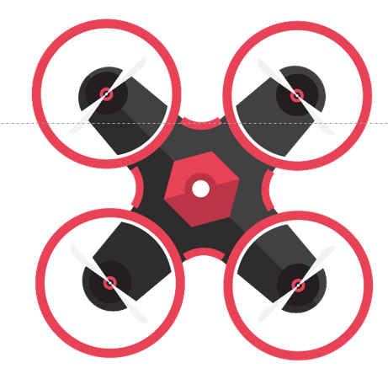

本 次 课 程 结 束

